Slide 1


Slide 2
Introdução do Problema
O objetivo é desenvolver um sistema gerenciador de entregas e pedidos de
vários restaurantes com delivery, similar ao iFood, a manutenção da integridade
bem como a geração de relatórios de dados é feita através de funções que podem
ser acessadas por aplicações cliente, seja para a gerência do estabelecimento,
Seja para o cliente final.

Slide 3
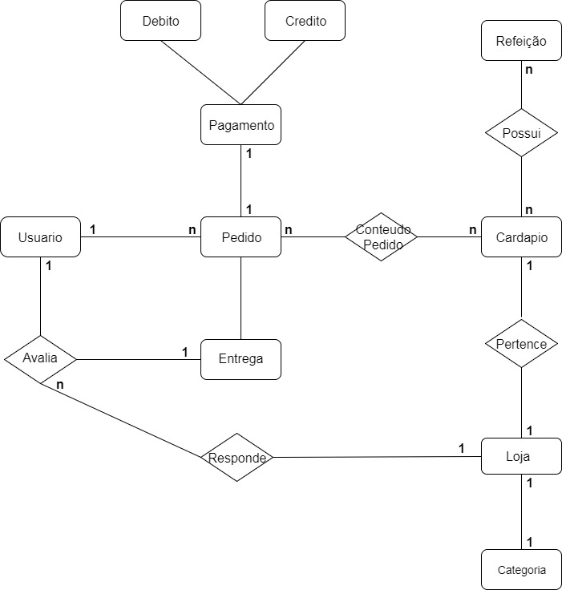
Modelo ER

Slide 4
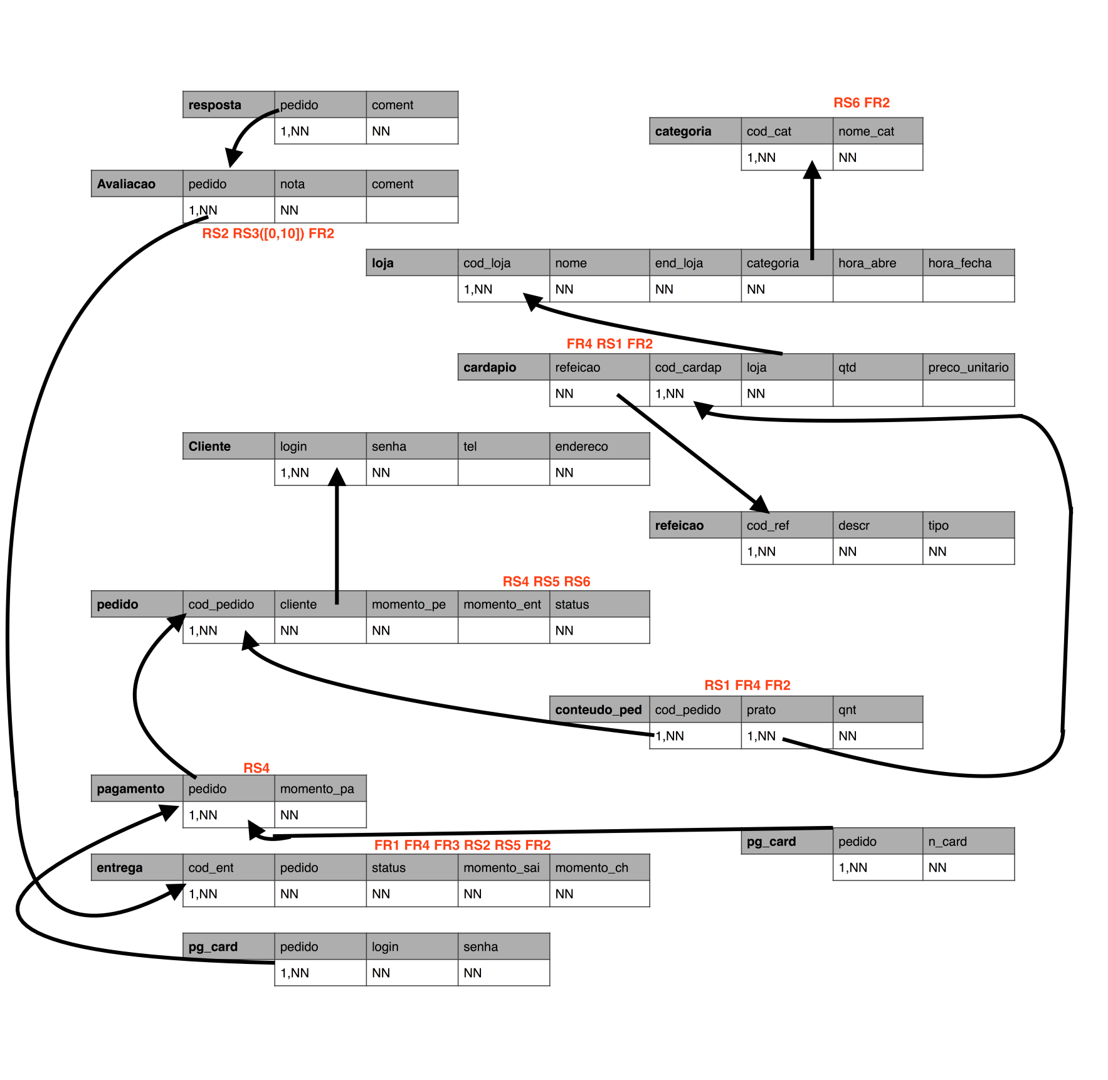
Tabelas

Slide 5
Regras de Negócio
→O estoque deve ser atualizado após um novo pedido ser inserido, evitando que haja pedidos de refeições que não possuem estoque suficiente.
→ Não deve ser permitida a compra de refeições que não tenham estoque disponível.
Um pedido só pode ser realizado se a loja que vende a refeição estiver no horario de funcionamento.
Um pedido só pode possuir refeições de uma mesma loja.
→ O conteúdo de um pedido não pode ser modificado (tuplas podem apenas ser incluídas).

Slide 6
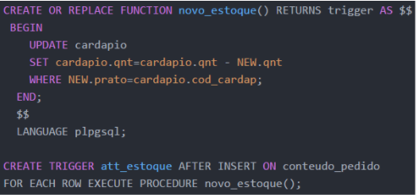
Trigger

Slide 7
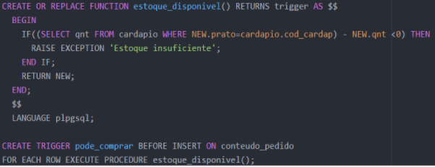
Trigger

Slide 8
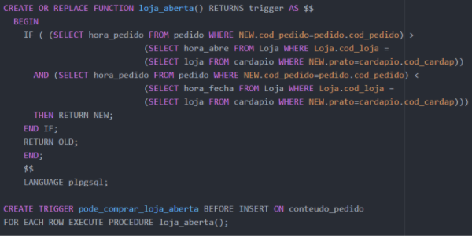
Trigger

Slide 9
Trigger
Hora_abertura
Hora_fechamento
Periodo disponível para realizar pedidos

Slide 10
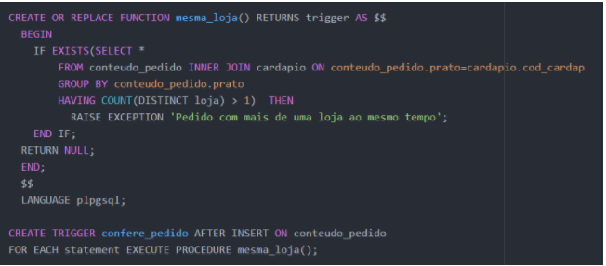
Trigger

Slide 11
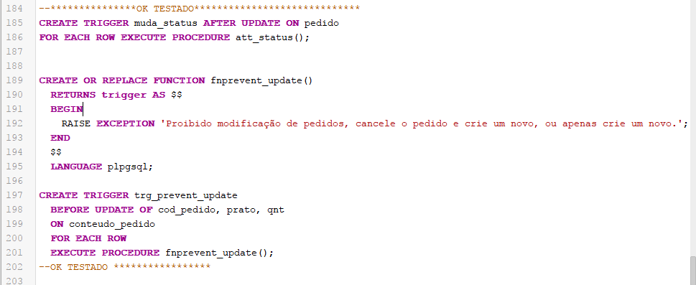
Trigger

Slide 12
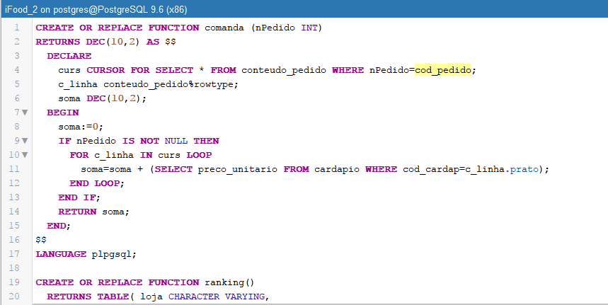
Relatorio

Slide 13
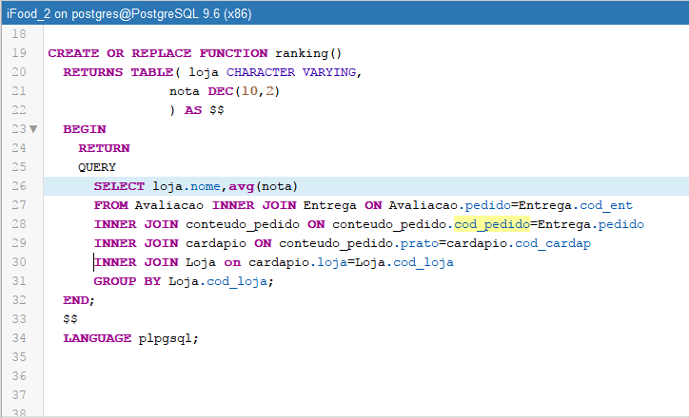
Relatorio

